Slide 1


Planificar para alcanzar el éxito del club
(Enfoque Global de Afiliación)

Slide 2

Unirnos es el comienzo. Mantenernos unidos es progreso. Trabajar unidos es el éxito.
- Henry Ford
2

Slide 3
Enfoque Global de Afiliación para clubes
Formar un equipo
Crear una visión
Elaborar un plan
Conseguir el éxito
1
Formar un equipo de líderes del club
2
Desarrollar una visión, evaluar las necesidades y fijar metas
3
Elaborar un plan para lograr nuestras metas
4
Conseguir el éxito
3

Slide 4
Formar un equipo de líderes del club
Líderes actuales: Identificar quién puede llevar a cabo y dirigir la estrategia.
Líderes futuros: Incluir a Leones que puedan ser futuros líderes. Los Leones que hayan ocupado puestos de liderato, que puedan aportar conocimientos, apoyo y que estén interesados en el futuro del club.
Hacer una encuesta a los socios para: Obtener una perspectiva completa de las necesidades del club. Buscar una muestra representativa de los socios que representen al club o buscar en clubes más pequeños, incluyendo a tantos socios como sea posible (socios existentes, socios nuevos, Leones jóvenes, profesionales) para entender las necesidades que tienen y captar sus talentos.
4

Slide 5
Desarrollar una visión, evaluar las necesidades y fijar metas
Aumentar en número de socios del club
Revitalizar el club con nuevas oportunidades de servicio
Rejuvenecer al club con socios nuevos
Destacarse en desarrollo de liderato y el funcionamiento del club
Compartir los logros del club con la comunidad
2
3
1
4
5

Slide 6
Área de enfoque 1
Rejuvenecer los clubes con socios nuevos
Preguntas para la discusión
¿Qué oportunidades existen de aumentar el número de socios?
¿Qué debemos hacer mejor para reclutar socios?
¿Por qué no se afilia la gente a nuestros clubes?
¿Por qué la gente se afilia a nuestros clubes?
6

Slide 7
Área de enfoque 2
Revitalizar los clubes con nuevas oportunidades de servicio
Preguntas para la discusión
¿Son los proyectos de servicio del club adecuados para las necesidades actuales de la comunidad?
¿Están los socios entusiasmados y participan activamente en proyectos de servicio?
¿Acogen bien los líderes las ideas de los socios para nuevos proyectos de servicio?
¿Nuestros proyectos de servicio atraen a nuevos socios?
7

Slide 8
Área de enfoque 3
Destacarse en desarrollo de liderato y operaciones del club
Preguntas para la discusión
¿Se capacitan los dirigentes del club para sus cargos?
¿Se alienta a los socios a ocupar cargos de liderato?
¿Asisten los socios con regularidad a los eventos del club y participan en ellos?
¿Se debe reconsiderar el formato de las reuniones del club?
8

Slide 9
Área de enfoque 4
Compartir los logros de su club con la comunidad
Preguntas para la discusión
¿Está activo el club en las redes sociales (Facebook, Instagram, Twitter)?
¿Tiene el club una sede cibernética o un sitio web?
¿Cómo se mantiene informado al público de los eventos?
¿Se incluyen mensajes de bienvenida que animen a las personas a afiliarse?
9

Slide 10
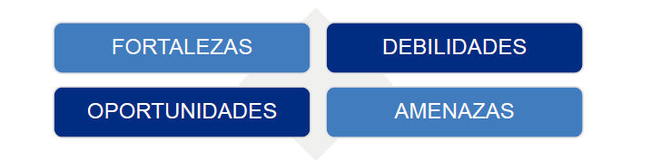
Análisis FODA
Aprovechar los puntos fuertes
Gestionar los puntos débiles
Aprovechar las oportunidades
Disminuir el impacto de las amenazas
10
Notes:
Utilizar el análisis FODA para identificar necesidades y establecer estrategias para los objetivos.

Slide 11

RECURSOS PARA APOYAR LAS ÁREAS DE ENFOQUE
11

Slide 12
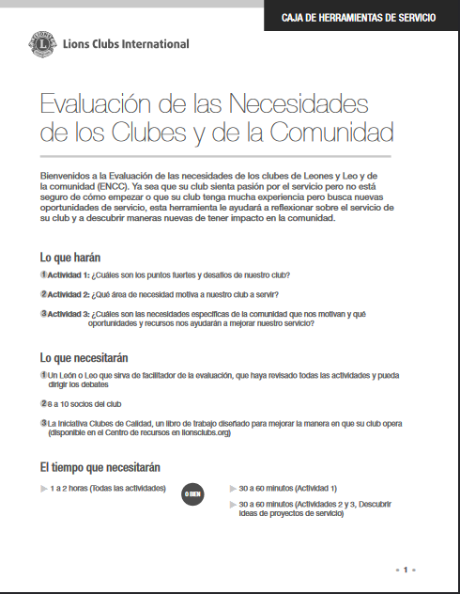



Recursos
12

Slide 13



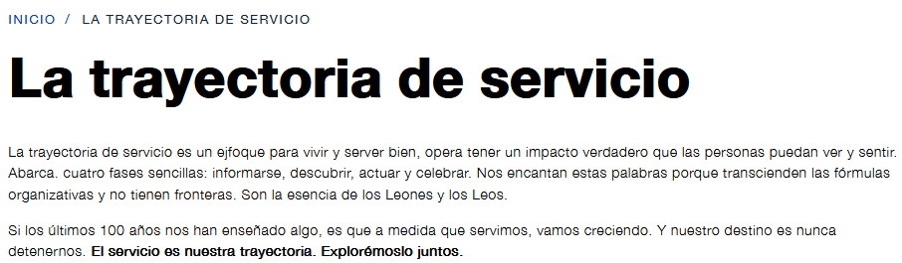
13

Slide 14

14
Notes:
Esta guía identifica problemas comunes del distrito y brinda recursos con posibles soluciones.

Slide 15
FIJAR METAS
15

Slide 16
E
M
A
R
T
M
A
R
T
E
specíficas
edible
lcanzables
ealista
(por) Tiempo definido
Los puntos de referencia y el progreso deben ser medibles.
Cada meta debe ser alcanzable.
Cronograma que represente el horario de los avances logrados.
Asegurarse de que la meta sea clara.
Difícil pero no poco realista.

Slide 17
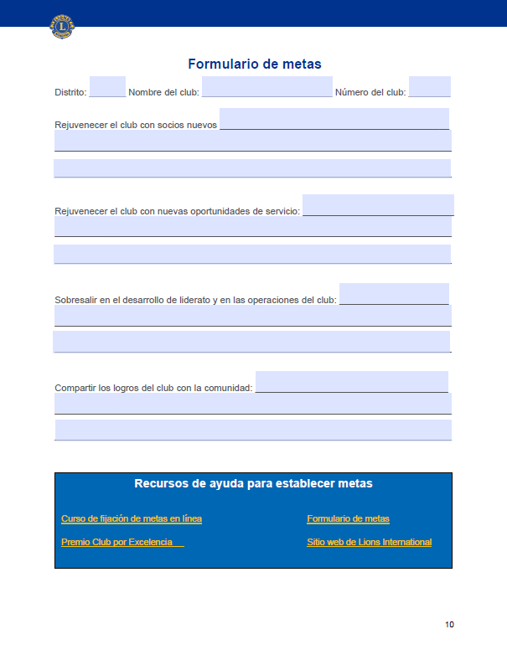
Meta
Formulario de metas
17

Slide 18
CREAR UN PLAN PARA LOGRAR NUESTRAS METAS
18

Slide 19
Crear un plan para lograr nuestras metas
Para cada área estatuaria
¿Qué? (Enunciado de la meta)
¿Cómo? (Medidas)
¿Cuándo? (Plazo)
¿Quién? (Persona(s) encargada(s) de la acción)
¿Cómo sabrá? (Cómo sabrá si se ha logrado)
DESARROLLE UN PLAN DE ACCIÓN enumerando los pasos que lo llevarán a lograr las metas.
Este paso describe cómo se logrará la meta, cuándo se realizará cada paso, quién será responsable de cada paso, y cómo se podrá determinar que se ha llevado a cabo cada paso. La hoja de trabajo del plan de acción es una herramienta que puede utilizar para elaborar un plan que le ayude a alcanzar cada meta. Juntos, los planes para cada meta conforman su visión.
19

Slide 20
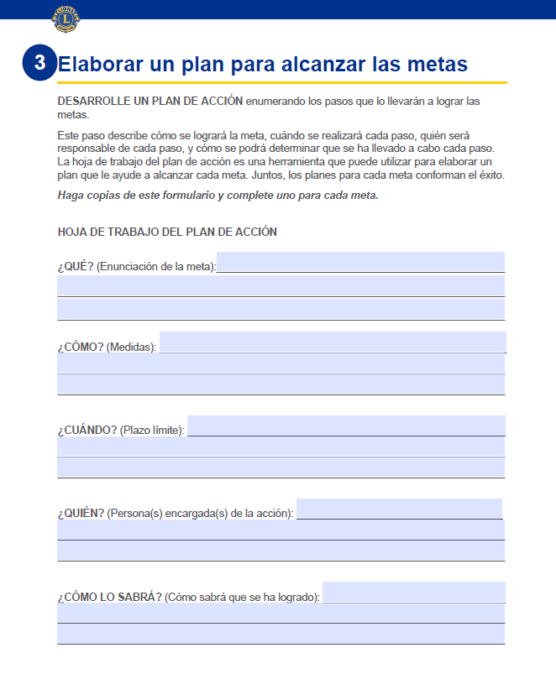
Hoja de trabajo del plan de acción
Haga una copia de este formulario y complete uno para cada meta
20

Slide 21
CONSEGUIR EL ÉXITO
21

Slide 22
Conseguir el éxito
Para tener éxito:
COMPARTIR
APOYAR
RECONOCER
EVALUAR
CAMBIAR
Compartir
Apoyar
Reconocer
Evaluar
Cambiar
22
Notes:
Comparta: la visión de su club con todos los socios para que sepan lo que el club desea alcanzar, y su papel en lograr dichas metas. Es muy importante para la prosperidad y vitalidad de un club es primordial que sus socios se sientan conectados con el éxito del club.
Apoye: a los socios que se comprometieron con el plan asegurándose de que tengan los recursos que necesitan para conseguir el éxito. Los líderes deben comunicarse con los socios para asegurarse de que se sientan apoyados y que reciban la orientación necesaria.
Reconozca: los hitos para que los socios se sientan valorados y sepan que están avanzando en la dirección correcta. Cada trayectoria se inició con un primer paso. Asegúrele a los socios frecuentemente que todo va bien para así mantenerlos motivados y comprometidos. No mantenga el éxito en secreto. Comparta el éxito con la comunidad para involucrar a personas con ideas afines (y a socios potenciales).
Evalúe: el plan. También es esencial evaluar el plan periódicamente. A medida que cambian las circunstancias, el plan pudiera necesitar revisiones. La creación de la visión inicial es solo el comienzo. Manténgala viva y relevante midiendo el progreso y recopilando los comentarios de los socios del club de forma rutinaria. Así es como logrará los resultados deseados.
Cambiar: el plan. No tema cambiar el plan a medida que cambian las oportunidades para mantener el plan relevante, Revíselo periódicamente, evalúe las necesidades y perfeccione las medidas. Mantenga a los socios involucrados en las decisiones para que sigan implicados y comprometidos.

Slide 23
RECUERDE CELEBRAR
23

Slide 24
Recuerde celebrar
Puede solicitar con facilidad certificados, placas y más de la tienda de LCI para celebrar. Si tiene alguna pregunta sobre los suministros para el club, escriba a: orderdetails@lionsclubs.org.
¿Cómo lo celebrará?
24

Slide 25



Diseñado para usarlo en el club
Descargue la guía, el PowerPoint completo y los recursos para ayudar aún más a su club.
Página web
PowerPoint
¡Basta con preguntar!
25
Notes:
Visite la página web -Calidad del club para descargar su copia de la Guía del éxito del plan para su club y el PowerPoint adjunto hoy mismo.

Slide 26
¡MUCHAS GRACIAS!
© 2022 Lions International
26

